Slide 1

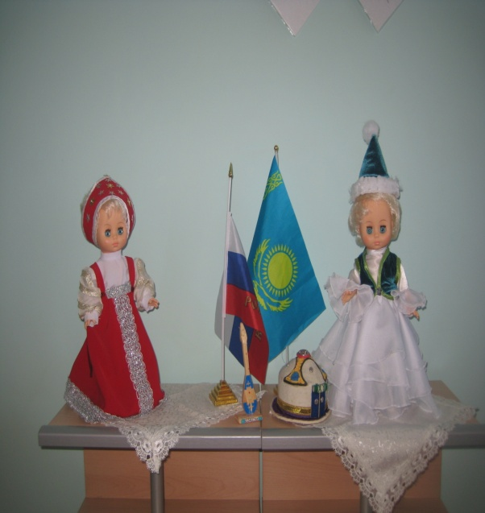
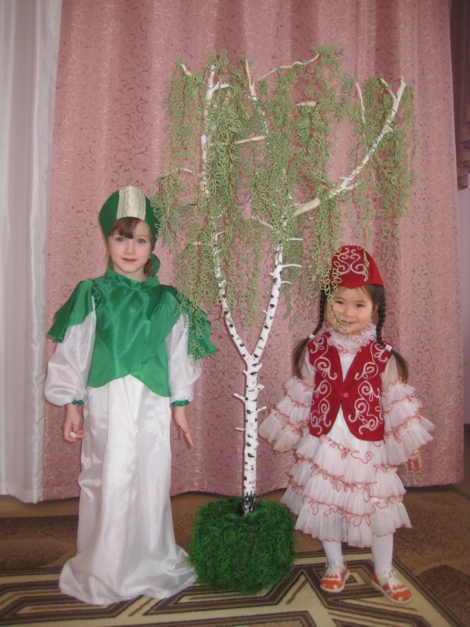
МДОАУ «Детский сад №92 г.Орска»
«Формирование у детей первичных представлений о культурных традициях, о многообразии культур народов, населяющих нашу страну средствами мини-музея» старший воспитатель 1 кв.к. Мельник А.К.

Slide 2
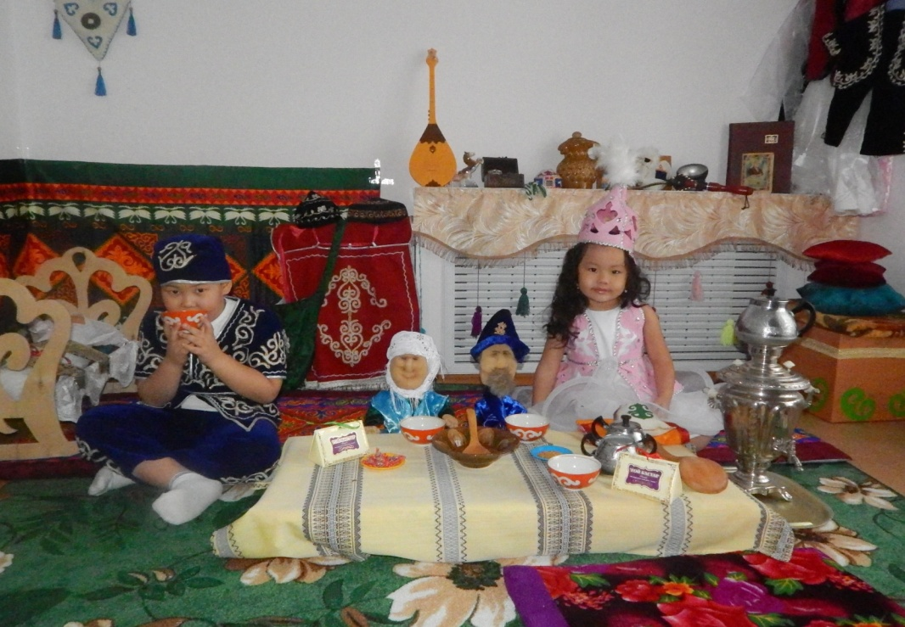
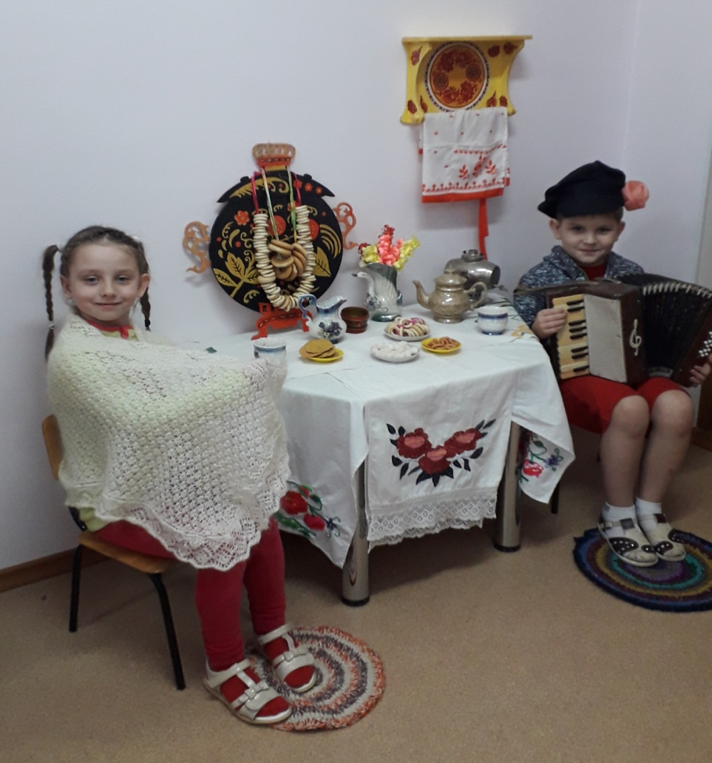

Slide 3
Что такое мини – музей в детском саду?
Во-первых, «мини» напоминает о том, что музей в детском саду занимает очень небольшое пространство. Это может быть часть группового помещения, спальни, коридора.
Во-вторых, он создан для самих дошкольников и открыт для них постоянно.
В-третьих, мини-музей не поддаётся критериям оценки, применимым к настоящим музеям, поэтому, не требует строгого соблюдения требований, предъявляемых к ним.

Slide 4
Цель создания мини – музея в рамках патриотического воспитания:
Приобщение детей к истокам отечественной народной культуры, формирование духовных и нравственных качеств у подрастающего поколения.
Задачи:
- знакомить детей с элементами материальной культуры, включающей в себя знакомство с поселениями, жилищем, предметами быта, орудиями труда, одеждой, национальными блюдами;
- прививать интерес к духовной культуре разных народов через обычаи, обряды, праздники, народное творчество, искусство;
- формировать общечеловеческие нравственные качества, правила общения между людьми внутри этноса и вне его;
- воспитывать свободную и творческую личность, осознающую свои корни, национальные истоки и способную ориентироваться в современном мире.

Slide 5
Правила использования мини-музея при организации
образовательной деятельности с дошкольниками:
Правило первое. К посещению музея необходимо серьёзно, целенаправленно готовиться, а потом закрепить полученные знания и впечатления. Ребёнок не подготовлен к восприятию сложного символического языка музея. Задача педагога состоит в том, чтобы помочь маленькому человечку в этой непростой и очень важной познавательной деятельности.
Правило второе. Необходимо четко осознавать конечную задачу своей деятельности – формирование творческой личности, способной заинтересованно воспринимать культурное наследие и сознавать свою ответственность не только за его сохранение, но и за приумножение и передачу этого наследия другим поколениям.
Экскурсионная работа с детьми решает следующие основные задачи:
- выявление творческих способностей детей;
- расширение представлений о содержании музейной культуры;
- развитие начальных навыков восприятия музейного языка;
создание условий для творческого общения и сотрудничества.
Экспонаты для мини-музея мы просили приносить всех жителей пос. Джанаталап, а также
они создавались руками сотрудников ДОУ, родителей воспитанников (национальные куклы –
русские и казахские, национальные костюмы, кукла-домовёнок, печка, вязаные изделия,
кроватка и т.д.) являются авторскими работами.

Slide 6
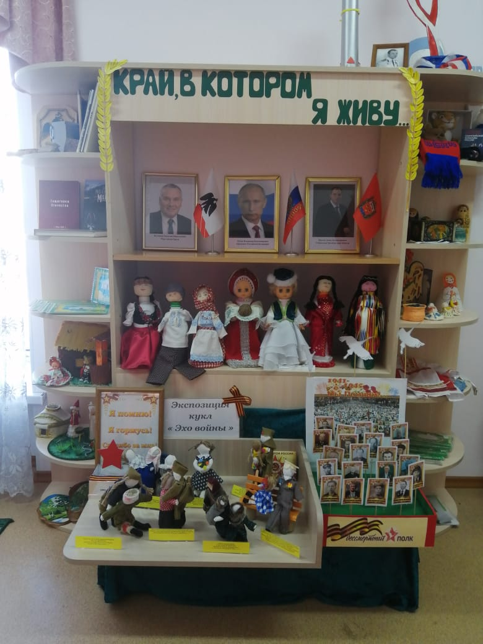
Уголок краеведения

Slide 7
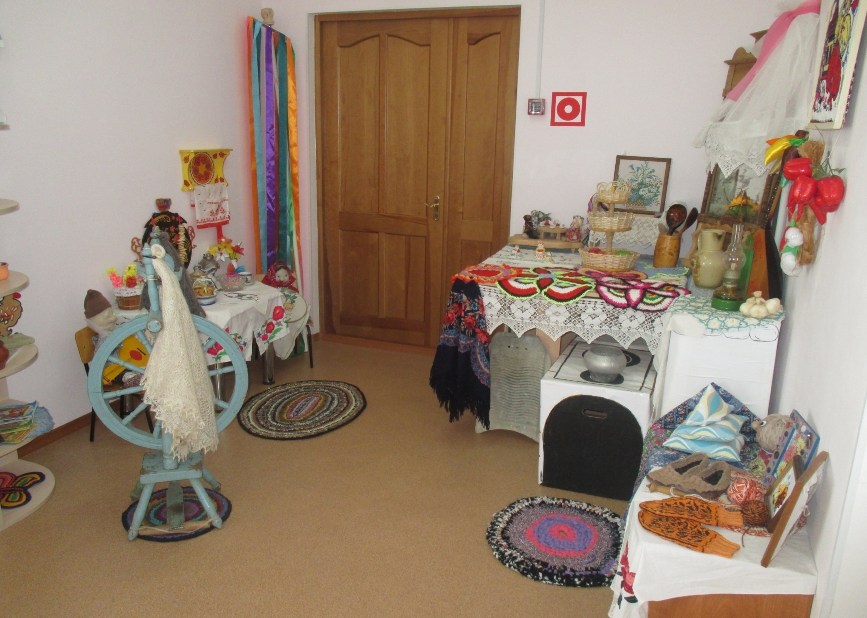
Уголок русской культуры

Slide 8
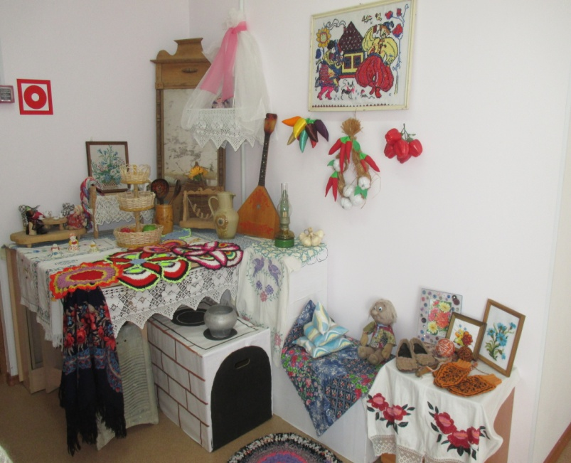
Уголок русской культуры

Slide 9
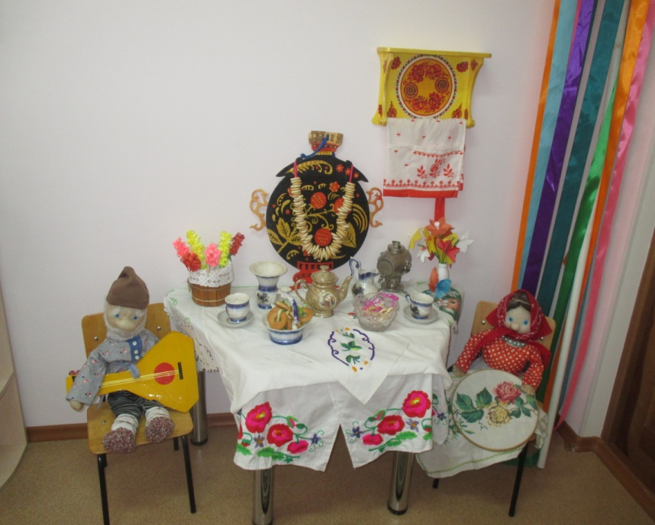
Уголок русской культуры

Slide 10
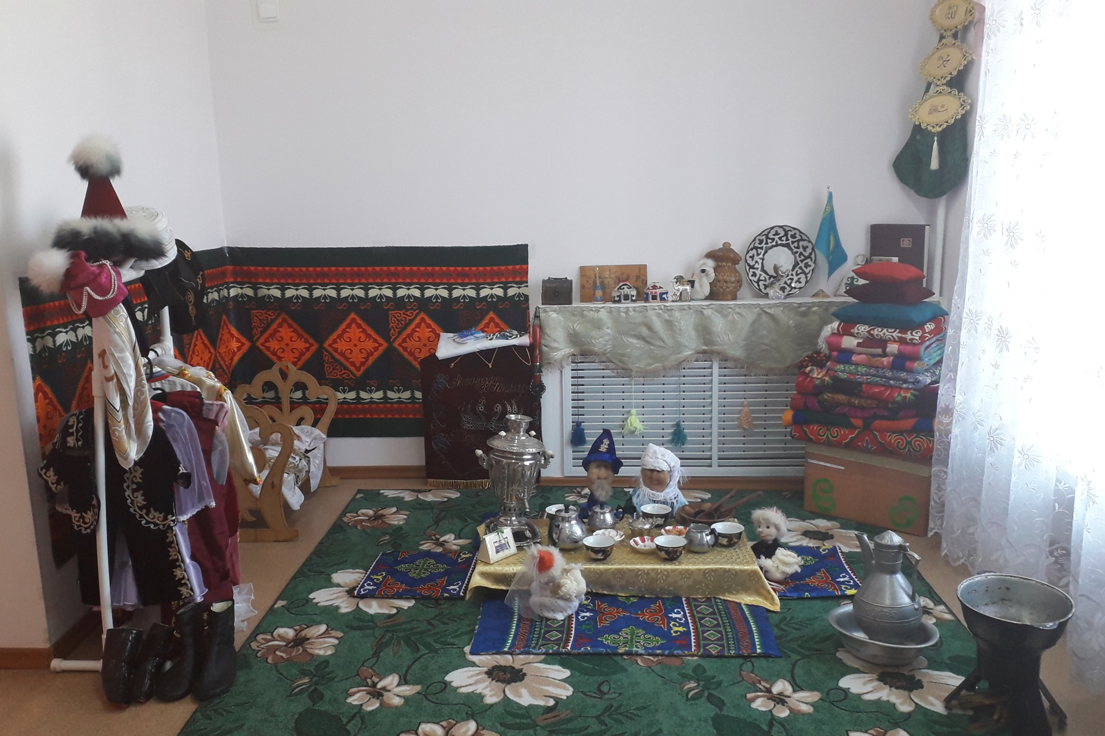
Уголок казахской культуры

Slide 11
Программа «Мы разные, но мы вместе»
Цель программы: формирование патриотических чувств у детей старшего дошкольного возраста через приобщение к народным традиционным праздникам.
Задачи:
- развивать умение творчески и самостоятельно отражать традиции русского и казахского народов через продуктивную, музыкально-художественную деятельность;
- способствовать расширению и углублению детской компетентности о культуре, истории русского и казахского народов;
- формировать эмоционально-положительное отношение к наследию региона русского и казахского народов.
Формы организации детей
Групповая
Подгрупповая
Индивидуальная

Slide 12
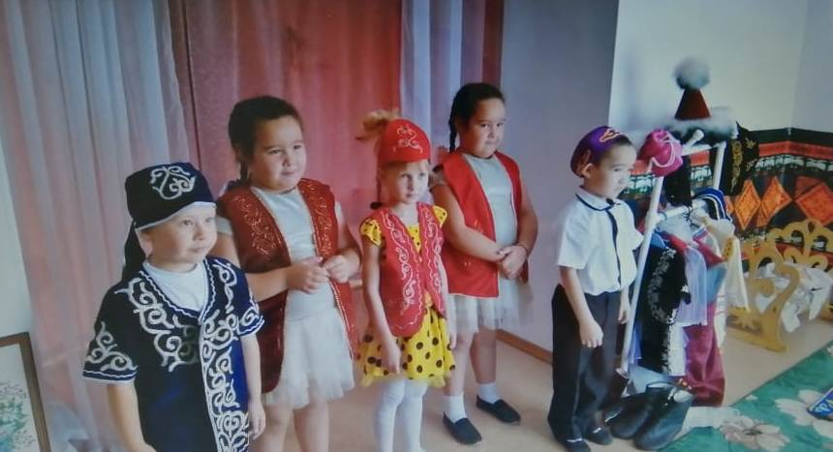
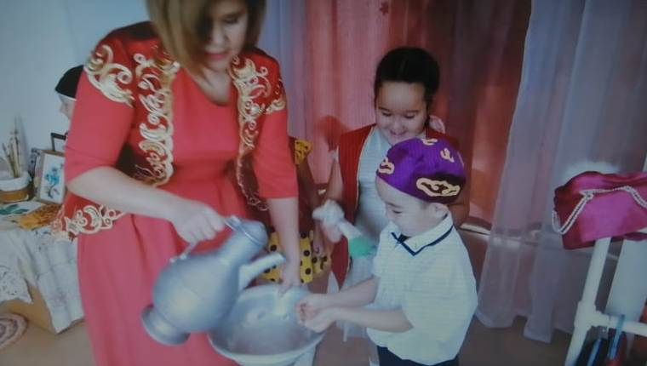
Музей живёт …

Slide 13
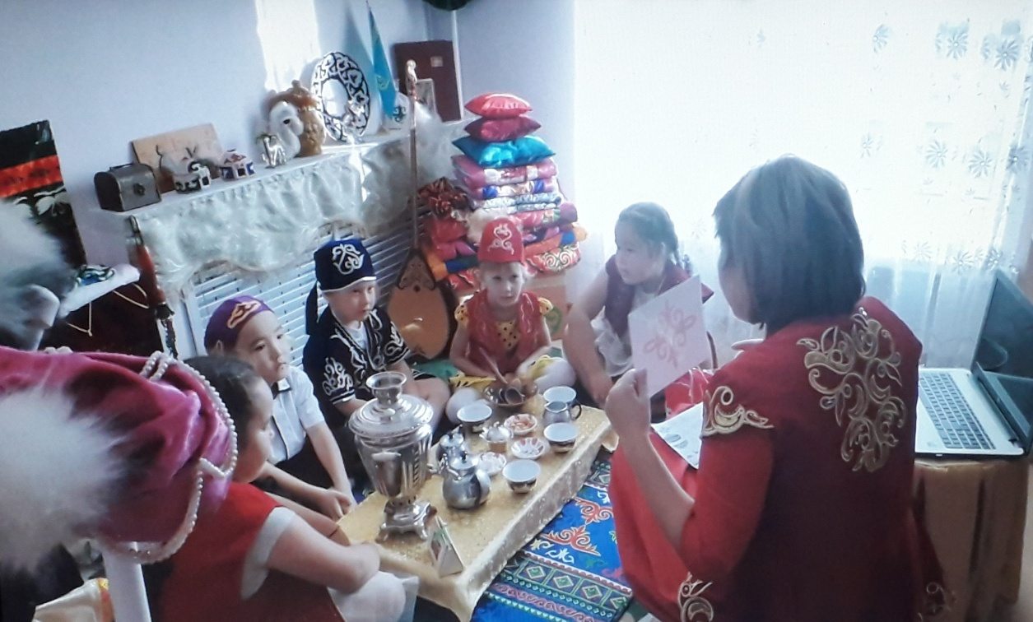
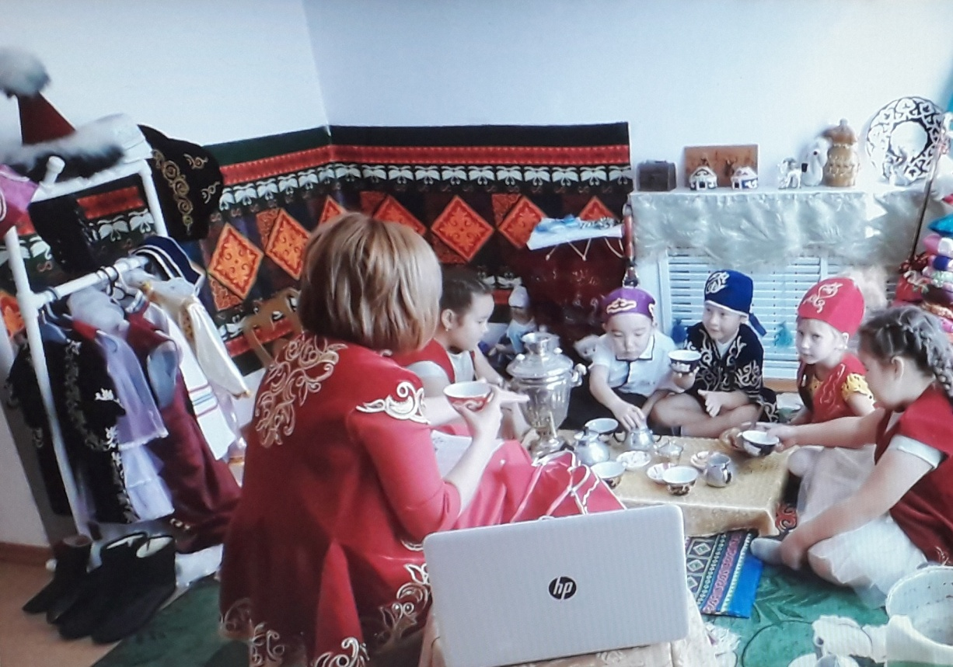
Музей живёт …

Slide 14
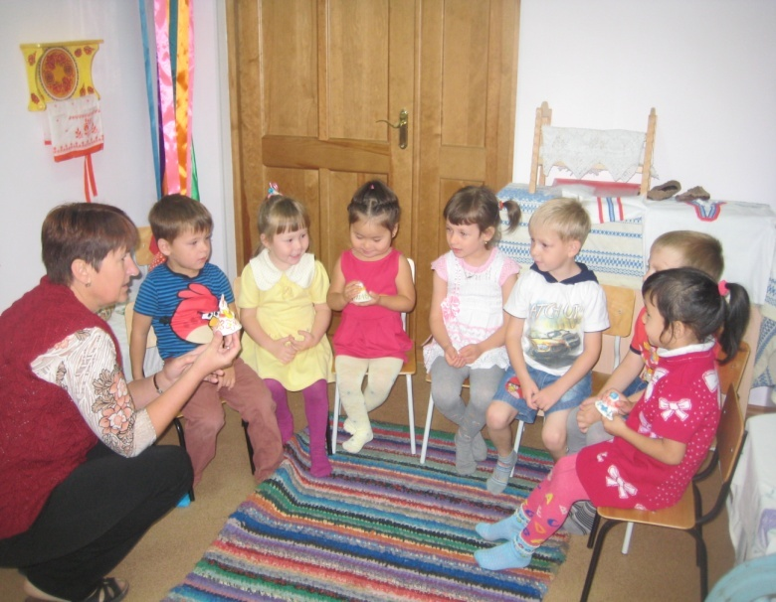
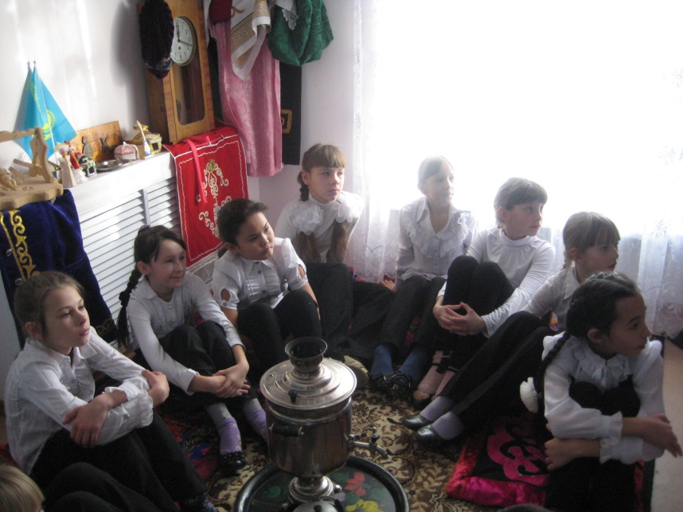
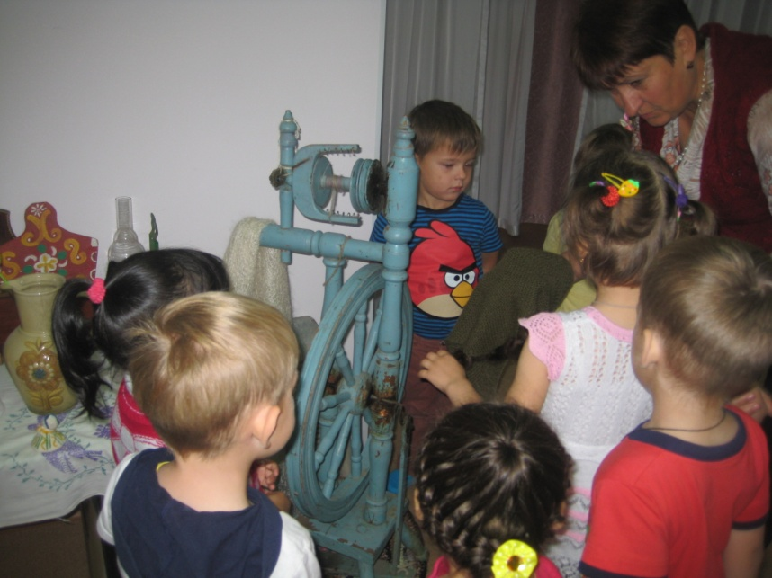
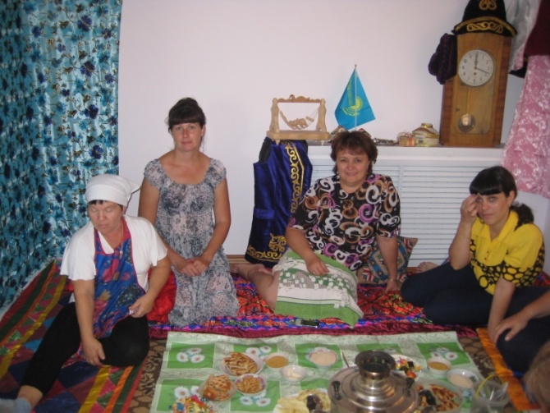
Музей живёт …

Slide 15
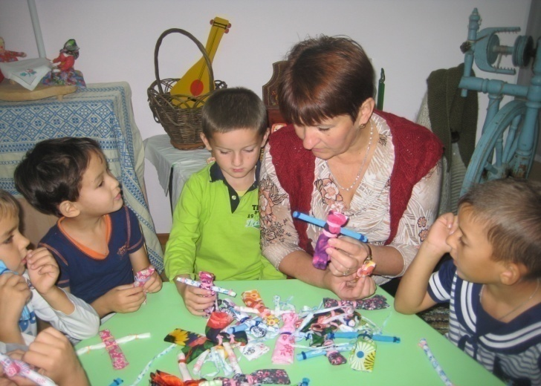
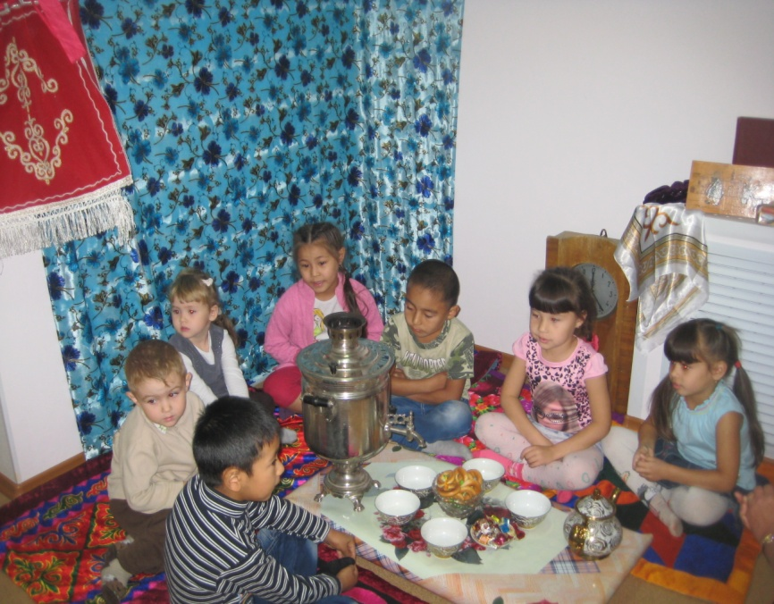
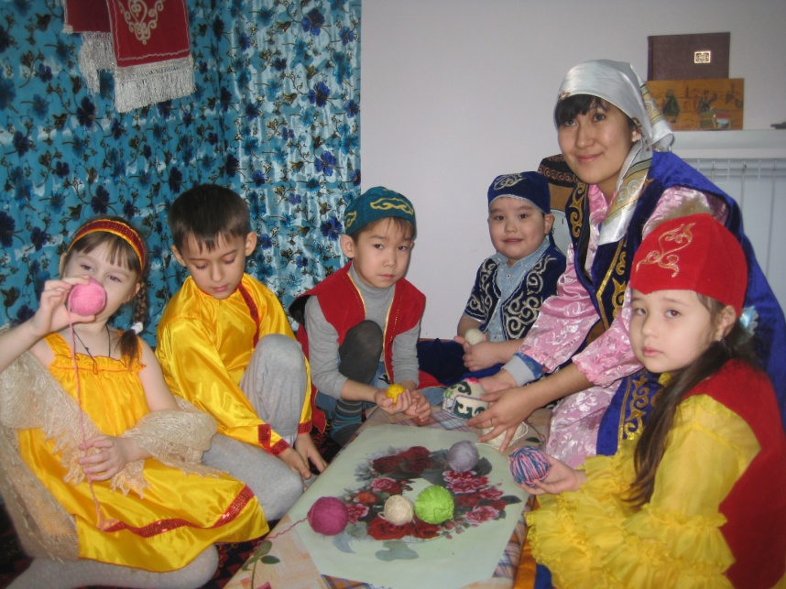
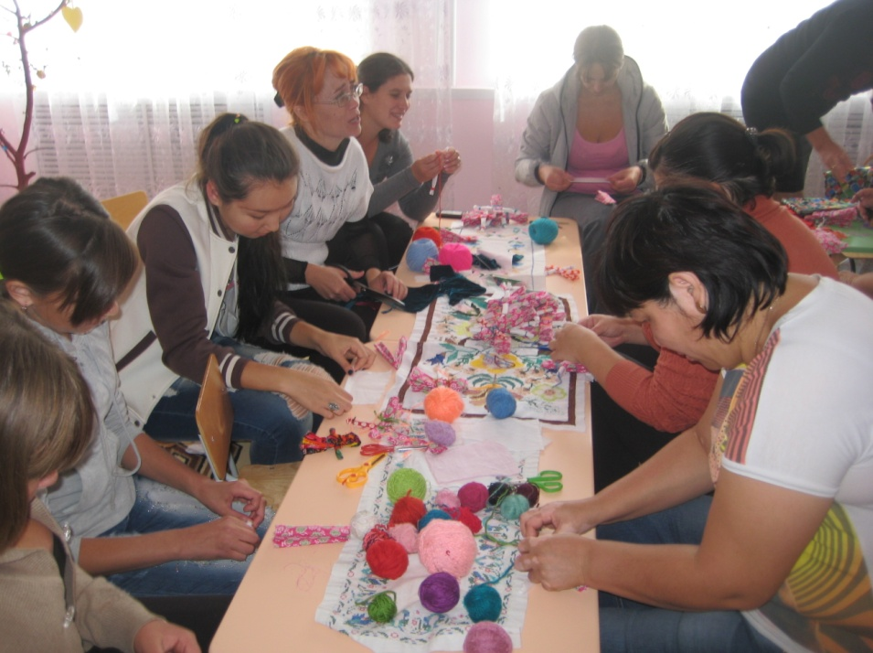

Slide 16
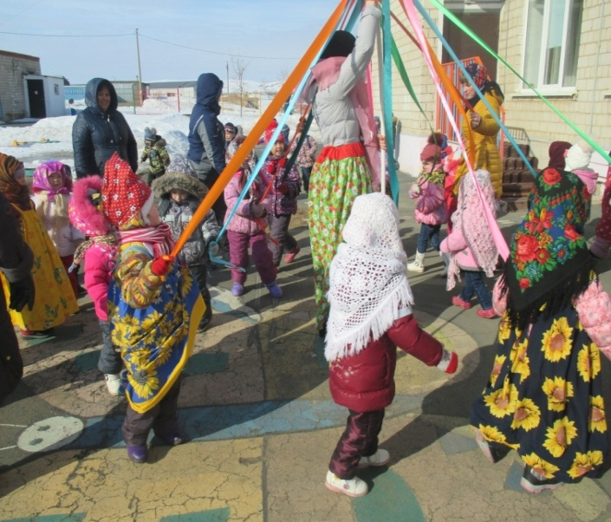
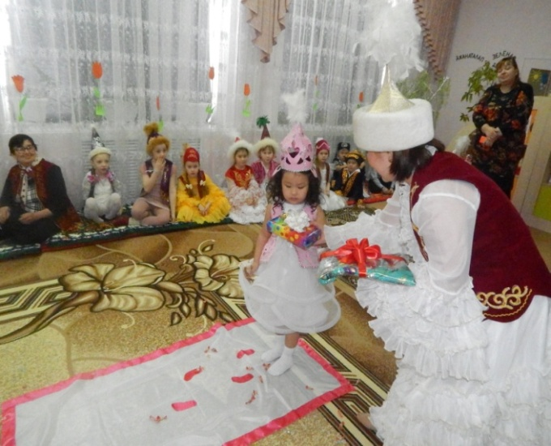
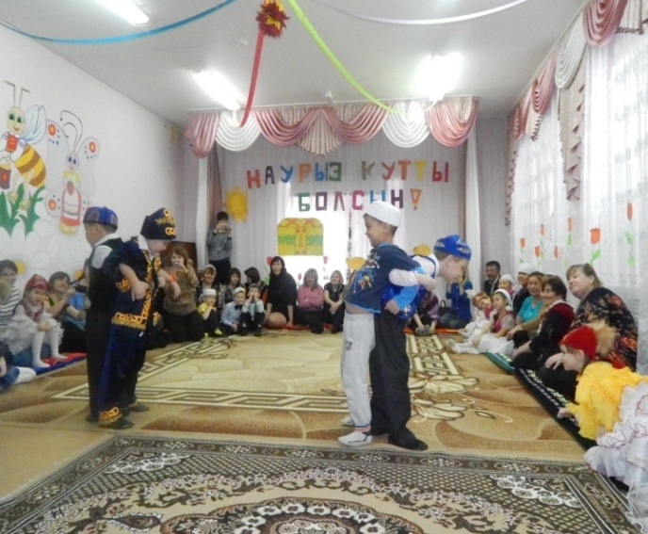
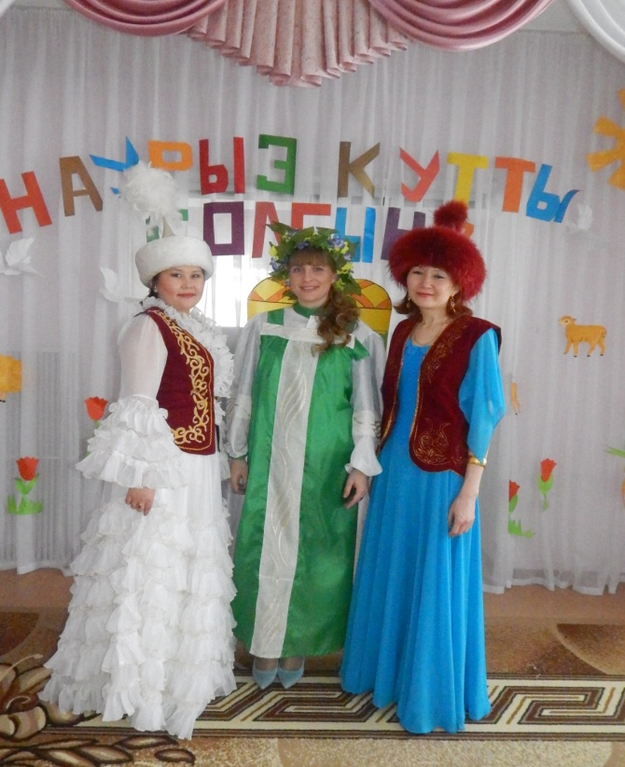
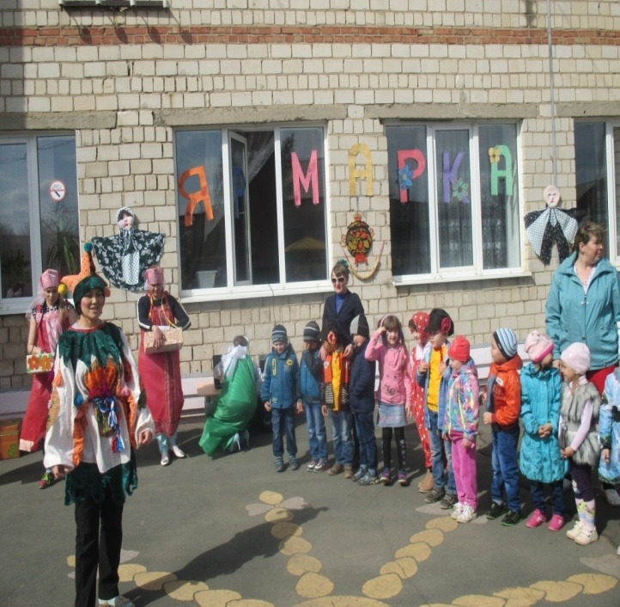
Праздники

Slide 17
Праздники
СПАСИБО ЗА ВНИМАНИЕ!

